Slide 1

РАЗРАБОТКА САЙТА ДЛЯ ЦВЕТОЧНОГО МАГАЗИНА
Департамент образования и науки Ханты-Мансийского автономного округа – Югры БЮДЖЕТНОЕ УЧРЕЖДЕНИЕ ПРОФЕССИОНАЛЬНОГО ОБРАЗОВАНИЯ ХАНТЫ-МАНСИЙСКОГО АВТОНОМНОГО ОКРУГА – ЮГРЫ «ЮГОРСКИЙ ПОЛИТЕХНИЧЕСКИЙ КОЛЛЕДЖ»
(БУ «ЮГОРСКИЙ ПОЛИТЕХНИЧЕСКИЙ КОЛЛЕДЖ»)
ПРОЕКТ
Автор: Макарова Елизавета Геннадьевна
Курс: 4
Группа: ИСиП-22-4
Югорск, 2026

Slide 2

Актуальность темы
Актуальность проекта обусловлена наличием заказчика.

Slide 3


Цель проекта
Создать сайт с использованием выбранных средств и технологий.

Slide 4
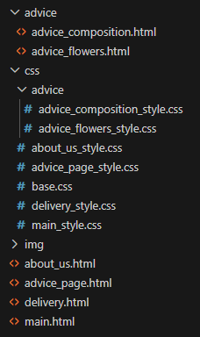
Структура проекта

Slide 5
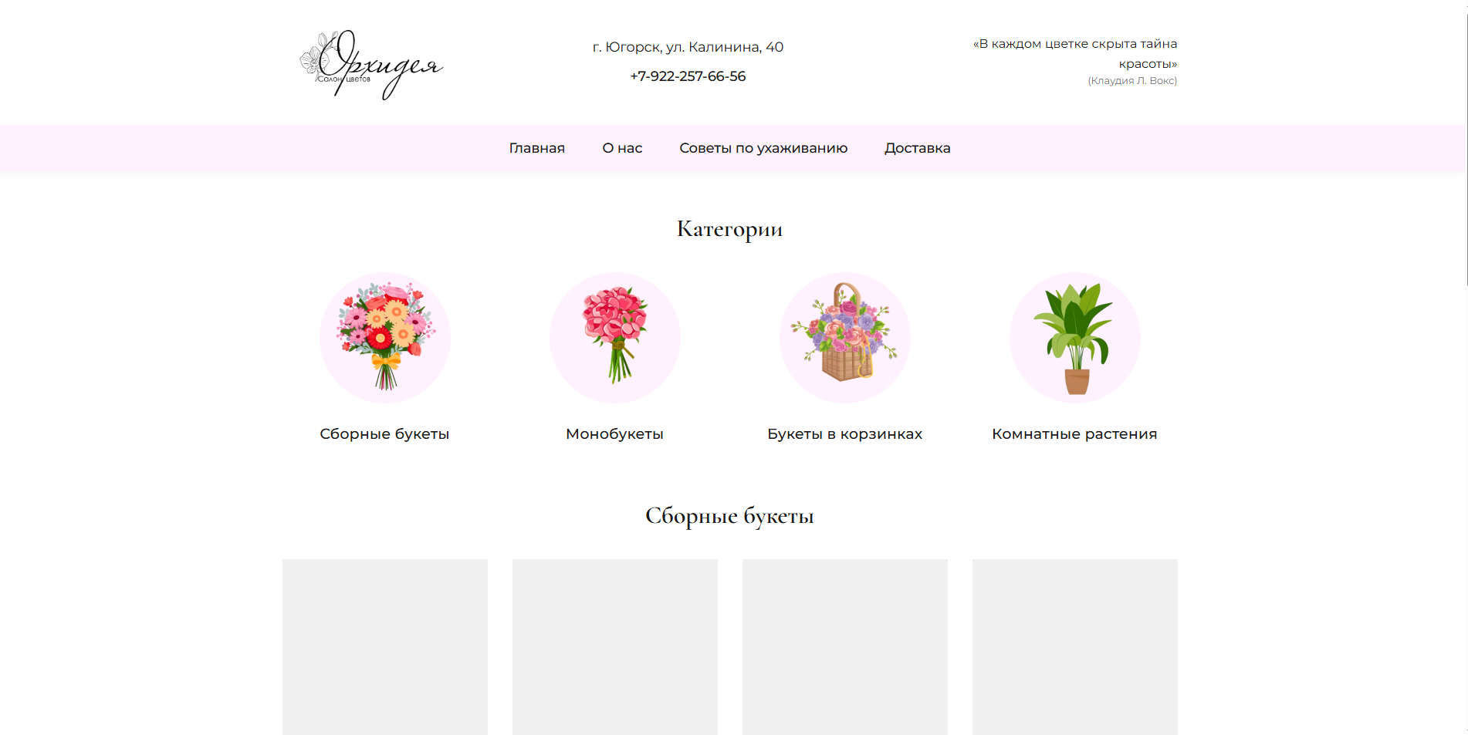

Slide 6
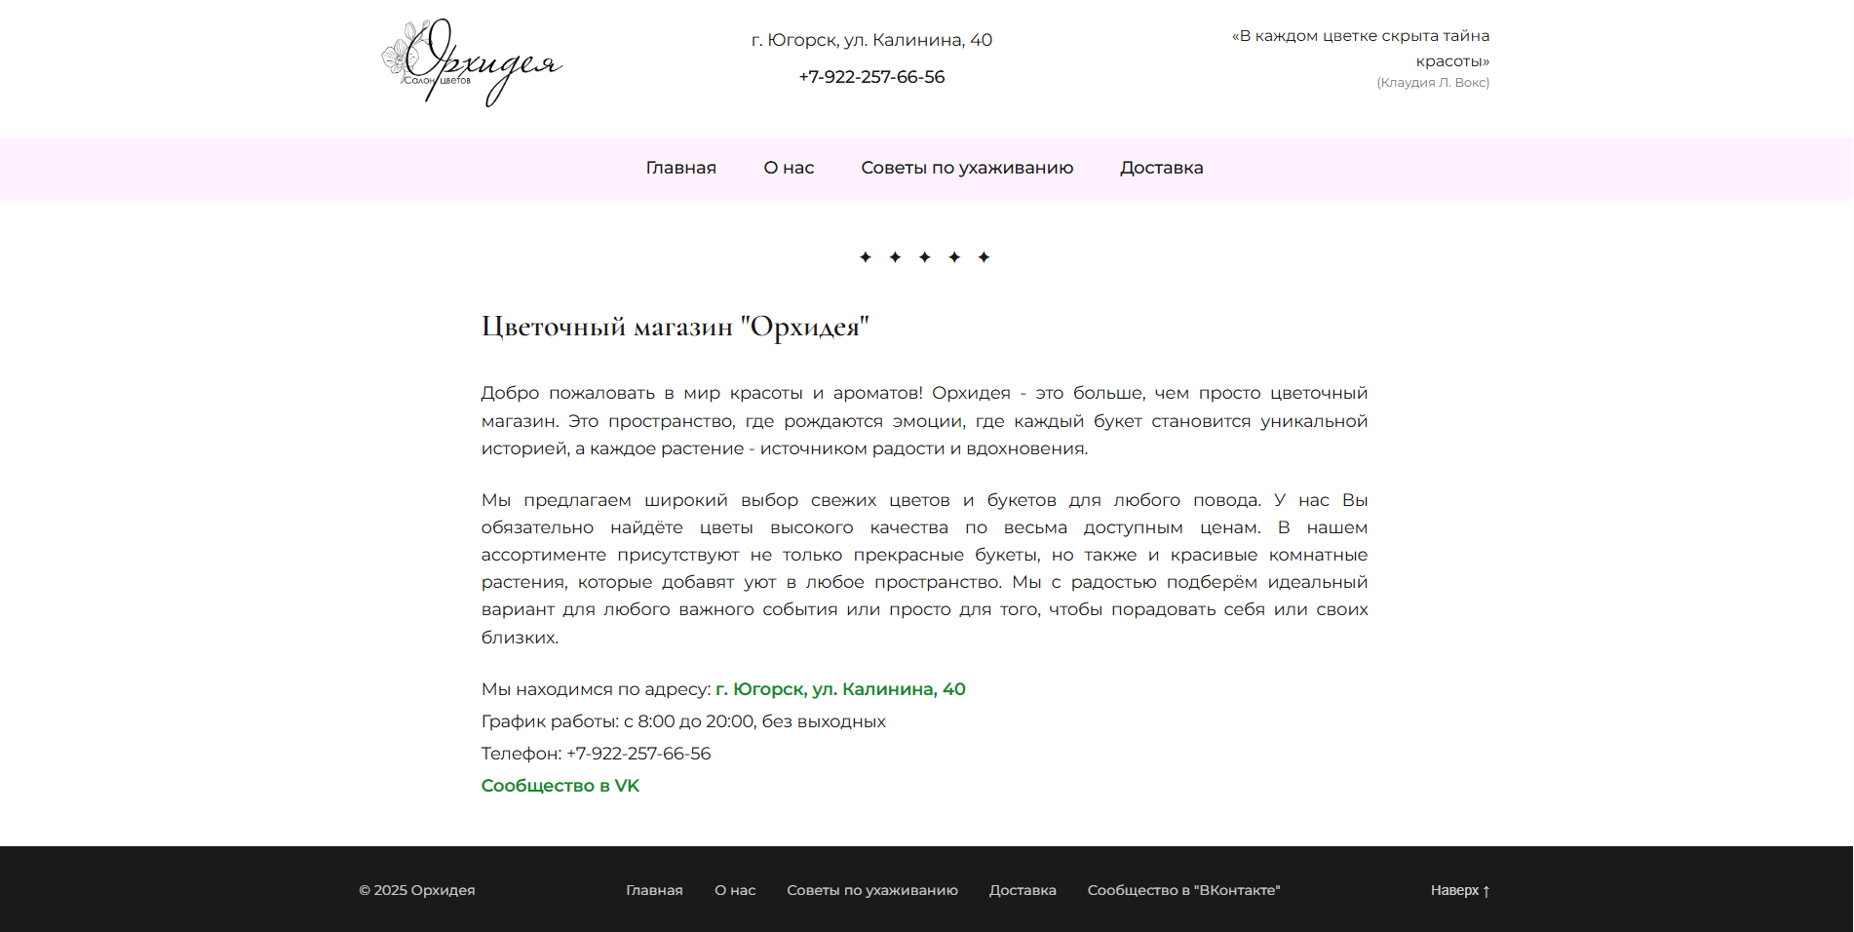

Slide 7
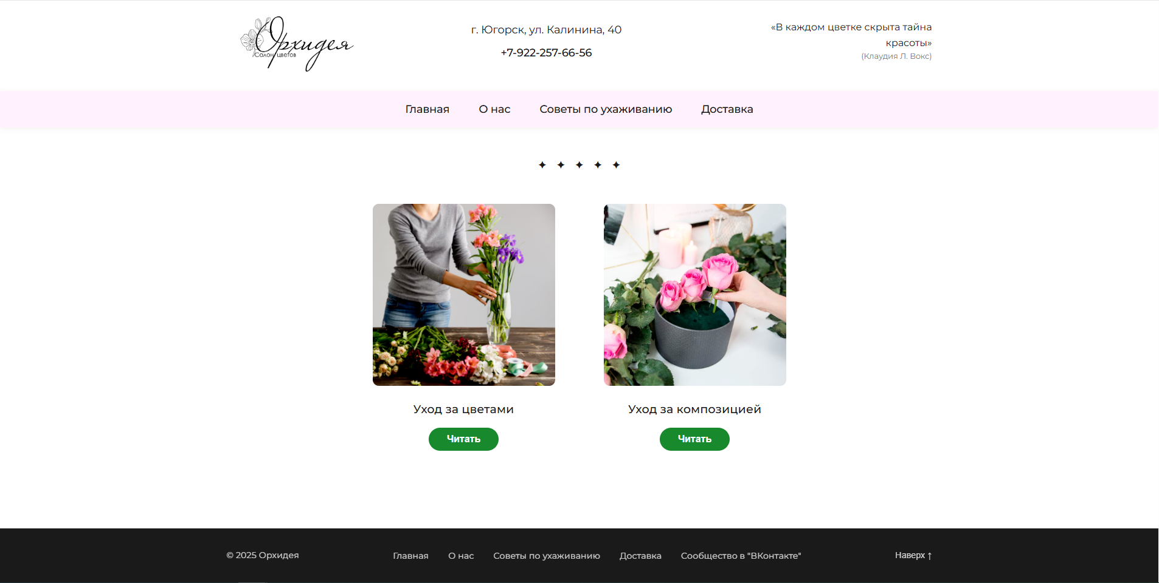

Slide 8
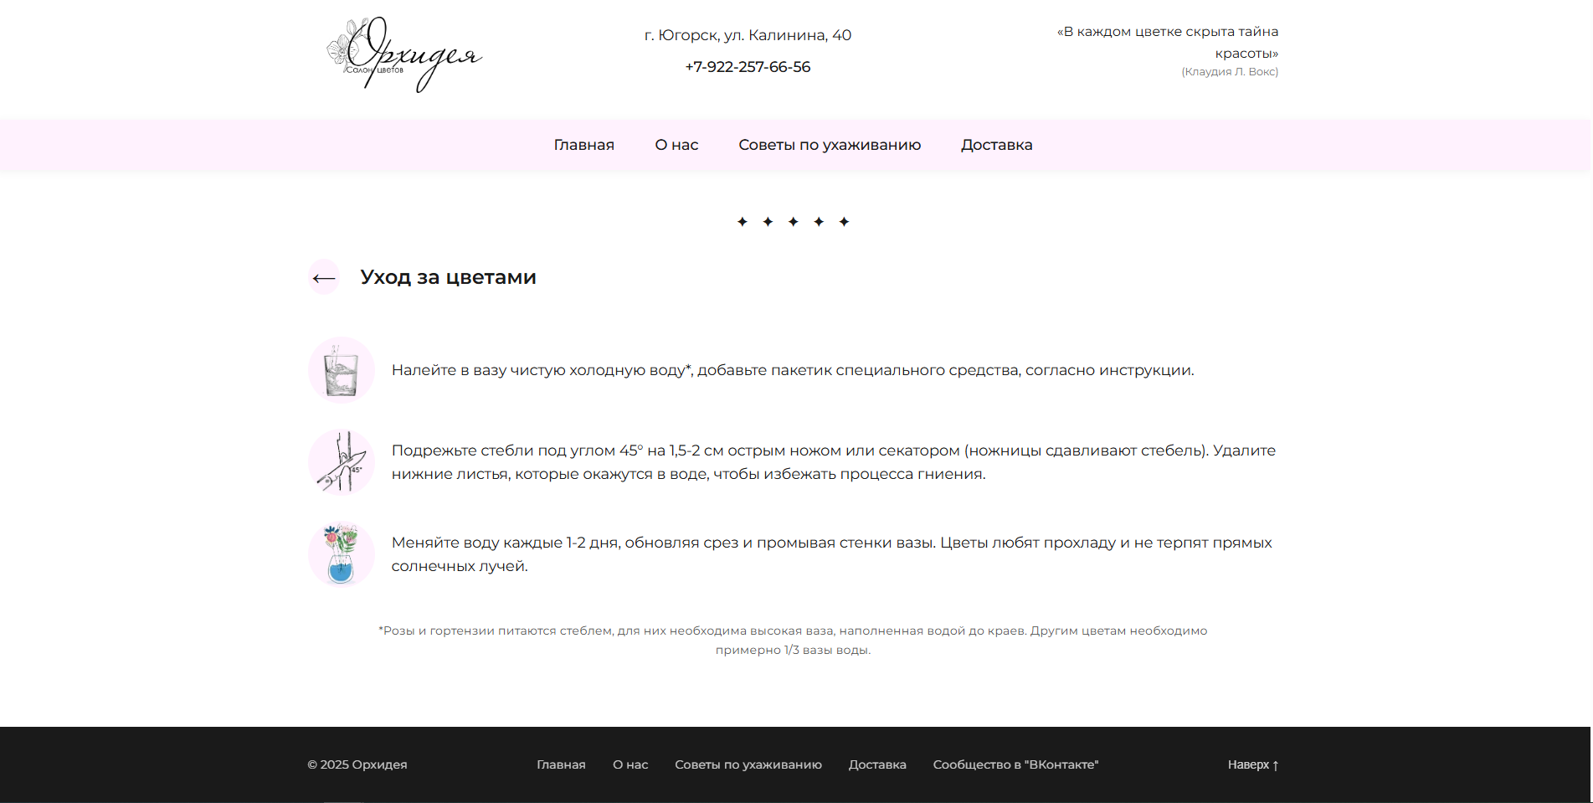

Slide 9
